Slide 1
Здоровые дети в - здоровой семье

Slide 2
Уполномоченный при Президенте Российской Федерации по правам ребенка Павел Астахов предложил во всех школах России провести
1 (3) сентября 2013 года урок «Здоровые дети - в здоровой семье», посвященный позитивному опыту здорового образа жизни, бережного отношения к семейным ценностям и традициям.
Notes:
2

Slide 4
Здоровые дети - это великое счастье. На протяжении веков люди искали панацею от болезней и видели ее секреты то в специфике питания, то в закаливании, то в отдельных видах физических упражнений. А панацея эта, оказывается, рядом. Она кроется в здоровом образе жизни. С первой минуты рождения ребенка эта истина должна находиться в основе его воспитания - именно в семье закладывается фундамент пирамиды здоровья, к вершине которой человек поднимается всю жизнь.

Slide 5
В то же время многие специалисты считают, что здоровье человека определяется в значительной мере «доминантой» здоровья, закладываемой с детства. Сначала в результате механического повторения правильно организованных гигиенических процедур вырабатывается динамический стереотип «здорового» поведения. Постепенно на его основе приобретаются соответствующие знания, и формируется осознанное отношение к собственному здоровью, «настрой» на здоровье. В этом и заключается специфическая «работа» мозга в управлении здоровьем.

Slide 6
Закон “Об образовании” (ст.18) возлагает всю ответственность за воспитание детей на семью, а все остальные социальные институты (в том числе школьные учреждения) призваны содействовать и дополнять семейную воспитательную деятельность.

Slide 7
Конституция РФ
Семья — это очень важная социальная единица, которая находится под охраной закона. В Статье 38 Конституции РФ четко изложено, что:
1. Материнство и детство, семья находятся под защитой государства.
2. Забота о детях, их воспитание — равное право и обязанность родителей.
3. Трудоспособные дети, достигшие 18 лет, должны заботиться о нетрудоспособных родителях.

Slide 8
Ассоциации
Если семья – это постройка, то какая……
Если семья – это цвет, то какой…..
Если семья – это музыка, то какая….
Если семья – это геометрическая фигура, то какая….
Если семья – это название фильма, то какого…
Если семья – это настроение, то какое…

Slide 9
Каждый родитель хочет видеть своих детей здоровыми и счастливыми, но не задумывается о том, как сделать, чтобы их дети жили в ладу с собой, с окружающим их миром, с людьми.
Секрет этой гармонии прост — здоровый образ жизни:
поддержание физического здоровья,
отсутствие вредных привычек,
правильное питание,
радостное ощущение своего существования в этом мире.

Slide 10
Словарь семейных отношений
Сопереживание
Доверие
Желание
Юмор
Умение слушать
Толерантность
Признание
Приспособляемость
Поддержка
Равенство
Компромисс
ЛЮБОВЬ
Верность
Нежность

Slide 11
Классификация семейных ценностей
1) ценности супружества; 2) ценности, связанные с демократизацией отношений в семье; 3) ценности родительства, воспитания детей; 4) ценности родственных связей; 5) ценности, связанные с саморазвитием; 6) ценности внесемейных коммуникаций;
7) ценности профессиональной занятости.

Slide 12
Изречения о семье
Семья – один из шедевров природы
(Джорж Сантаяна)
Семья – это кристалл общества (В.Гюго)
Любовь к родине начинается с семьи (Ф.Бэкон).

Slide 13
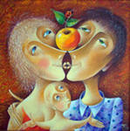
Праздник России
8 июля
День семьи,
любви и верности
(впервые отмечался
в 2008 году,
который был
объявлен годом Семьи)

Slide 14
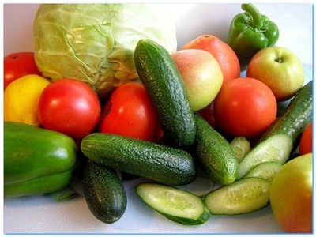
Правильное питание – это то, о чем должны заботиться родители в первую очередь, желая увидеть своего ребенка здоровым. Некогда древнегреческий философ Сократ дал человечеству совет “Есть, чтобы жить, а не жить, чтобы есть”. Никто еще не оспорил Сократа, но следуют его советам немногие. Родителям нельзя забывать о том, что соблюдение режима питания – основа здорового образа жизни. Правильное питание организовать не просто. Нужно заботиться о том, чтобы в рационе ребенка правильно сочетались различные продукты и химические вещества.

Slide 15
Я желаю счастья вам Счастья в этом мире большом. Как солнце по утрам, Пусть оно заходит в дом. Я желаю счастья вам, И оно должно быть таким- Когда ты счастлив сам, Счастьем поделись с другим!
(Стас Намин, ВИА «Цветы»)

Slide 16
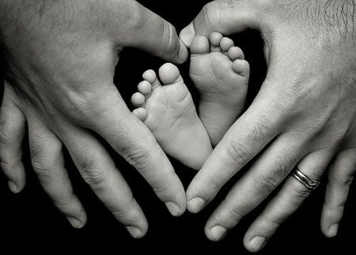
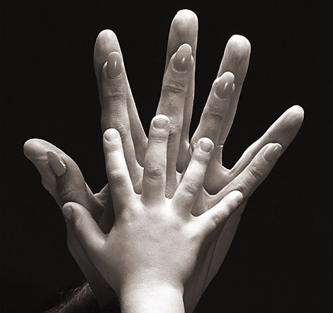
Спасибо за внимание!

Slide 17
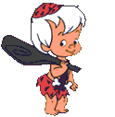
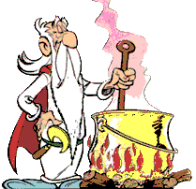
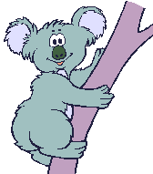
Растите удачника! (маленькие хитрости)
Советы психолога

Slide 18
"Машина любит смазку, а человек – ласку". " Для того, чтобы просто существовать, ребёнку требуется 4 объятия в день, для нормального же развития - 12". Эту хитрость обнаружил и подарил известный американский хирург Роберт Мак.

Slide 19
Одобрение даст ребёнку ориентиры, как себя вести. При хорошей дозе одобрений можно обойтись минимумом запретов. Но при этом всё, что хорошо получается, отмечать, а что пока не удаётся, не замечать. Пореже переводить в словесный план и делать "глобальные выводы": "Вечно ты..!", "Вечно у тебя..!", "Никогда не..!". Доказано: это оказывает парализующее гипнотическое действие.

Slide 20
Если не испытываете радости от общения с ребёнком, но при этом пытаетесь его чему-то научить, то знайте, что дело бесполезное: научите избегать ваших уроков (обучений).
Замечено, что заурядный, но смелый, решительный человек может соперничать в удаче с любым талантом, если талант робок.
Обделённые талантом побеждают чаще, потому что напористы и решительны. (Значит, у них тоже талант, но другой).

Slide 21
Пик раскрытия способностей очень индивидуален. Он может быть и в 5, и в 15, и в 20, и в 40, и даже в 60 лет. В чём и когда проявятся эти способности и проявятся ли? Жизнь, т.е. среда, условия, может способствовать их появлению и проявлению.

Slide 22
Эволюция заложила в наш мозг стремление к преодолению трудностей. Видимо, поэтому хитрые японцы воспитывают, памятуя свою поговорку: "Если на пути к твоему счастью нет никаких препятствий, создай их сам".
А древние китайцы знали такую хитрость: "Если ты недоволен собой – совершенствуй себя, а если ты недоволен другими – совершенствуй себя, а не других".

